Slide 1



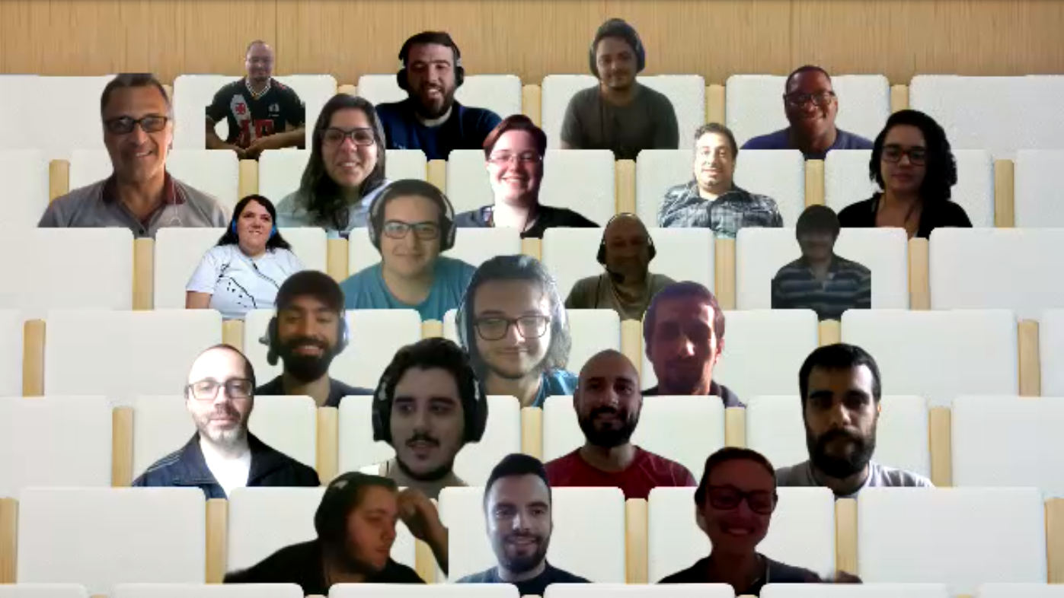
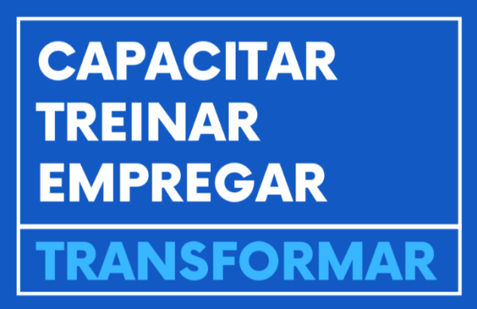

Lógica de Programação
Funções
Roni Schanuel
14-03-2023

Slide 2

Funções
Definição : Sequência de instruções executadas somente quando chamadas por um programa em execução
Devem executar uma tarefa específica
Um programa pode conter diversas funções, além da função principal início() , que é obrigatória
As funções executam somente quando chamadas à partir da função inicio()
Após a execução, o fluxo retorna ao ponto imediatamente após o da chamada da função
Uma função pode ( ou não) retornar um valor ao bloco que a chamou
Uma função pode ( ou não ) necessitar de um ou mais argumentos ao ser chamada
Vamos olhar uma etapa de cada vez …

Slide 3
Funções
Com as funções podemos criar pequenos trechos de programas (blocos) que podem ser reutilizados facilitando o
desenvolvimento.
funcao inicio()
É a função raiz do Portugol Studio sendo obrigatório o seu uso para o funcionamento dos algoritmos. Outras funções e procedimentos, podem ser utilizados, mas a funcao inicio() sempre deverá está presente.
Sintaxe: funcao nomeFuncao(){
}

Slide 4

Mais alguns exemplos - Repetição de código
programa {
funcao inicio(){
inteiro i
para(i=0; i<20; i++)
escreva(“*”)
escreva(“\n”)
escreva(“Numeros entre 1 e 5\n”)
para(i=0; i<20; i++)
escreva(“*”)
escreva(“\n”)
para(i=1; i<=5; i++)
escreva(i,“\n”)
para(i=0;i<20;i++)
escreva(“*”)
escreva(“\n”)
}
}
Note o código repetido. Se tivermos que consertar, teremos que fazer o mesmo ajuste várias vezes
Saída:
********************
Numeros entre 1 e 5
********************
1
2
3
4
5
*********************

Slide 5

Mais alguns exemplos - Repetição de código
Observe a diferença ao encapsularmos esse código repetido em uma função =D
programa {
funcao inicio(){
inteiro i
escreve_linha()
escreva(“Numeros entre 1 e 5\n”)
escreve_linha()
para(i=1; i<=5; i++)
escreva(i,“\n”)
escreve_linha()
}
funcao escreve_linha(){
para(i=0; i<20; i++)
escreva(“*”)
escreva(“\n”)
}
}
Saída:
********************
Numeros entre 1 e 5
********************
1
2
3
4
5
*********************

Slide 6
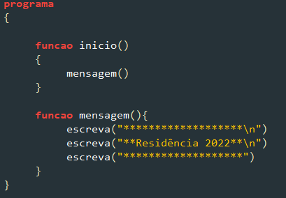
Procedimentos
São funções que não possuem retorno realizando apenas a execução do que está dentro do bloco do código.
chamada do procedimento
E se fizermos mais uma chamada ao procedimento?

Slide 7
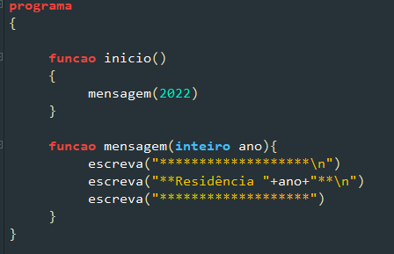
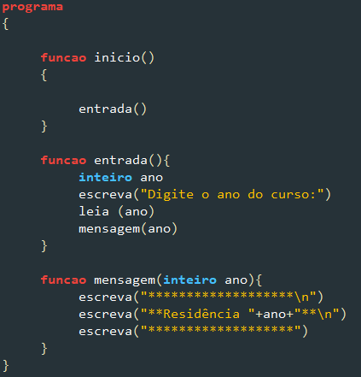
Procedimentos com argumentos
Passando parâmetros ou argumentos em procedimentos.
Podemos ter um procedimento chamando outro por exemplo
chamada passando o argumento

Slide 8
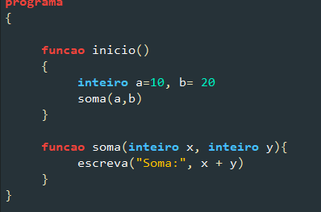
Procedimentos com passagem de parâmetros por valor
Passando mais de um parâmetro em procedimentos.

Slide 9
Função
Toda função tem um tipo de retorno. Deve ser utilizado a palavra retorne no bloco da função.
Sintaxe:
funcao tipoDeRetorno nomeDaFuncao()
Exemplo sem parâmetro:
função cadeia texto()
Exemplo com parâmetro:
função real calculaMedia(real a, real b)

Slide 10
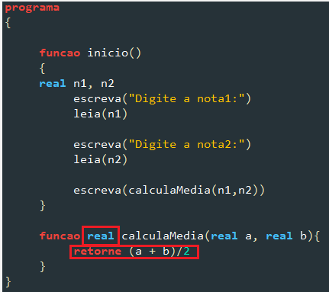
Exemplo:
O algoritmo abaixo faz a leitura de duas notas, essas notas são passadas como parâmetro por valor para a função calculaMedia e após o cálculo e retornada a média.

Slide 11
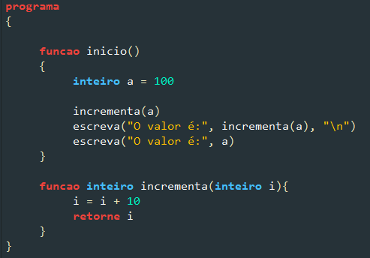
Exemplo de função com passagem de parâmetro por valor Quando chamamos a função incrementa estamos passando o valor da variável a para a variável i da função incrementa. Quando chamamos a função o valor original da variável a não é alterado.
Qual valor será impresso no exemplo abaixo?
Memória
a | 100
i | 110 (100+10)

Slide 12
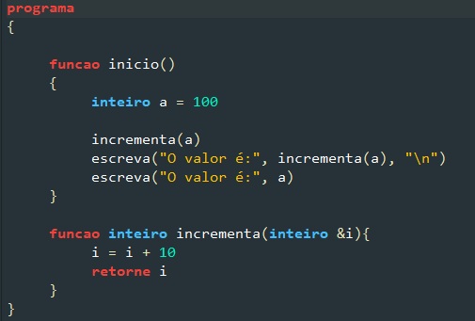
Exemplo de função com passagem de parâmetro por referência Na passagem de parâmetros por referência a variável aponta para a variável de origem. As alterações na função afetam a variável de origem. Para usar a passagem de parâmetros por referência devemos utilizar o & antes do nome da variável do parâmetro.
Qual valor será impresso no exemplo abaixo?
Memória
a | 110
i | &
A variável i aponta para o endereço de a

Slide 13
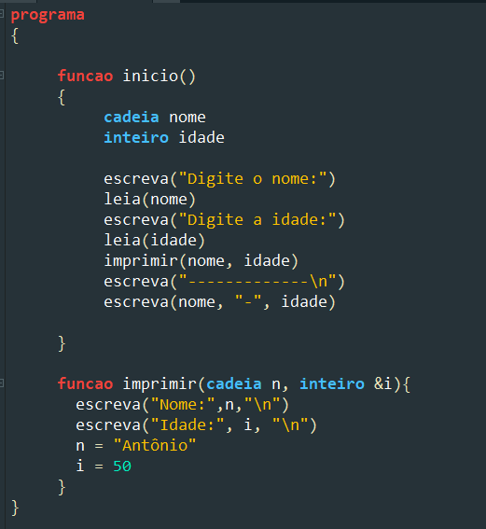
Exemplo de função com passagem de parâmetro por referência

Slide 14
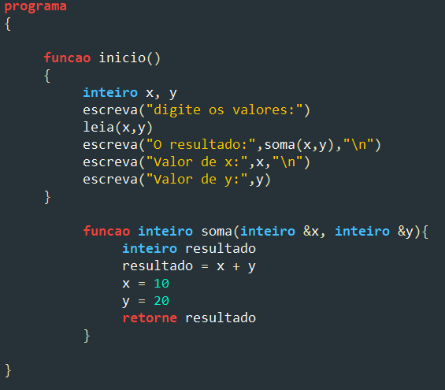
Exemplo de função com passagem de parâmetro por referência

Slide 15
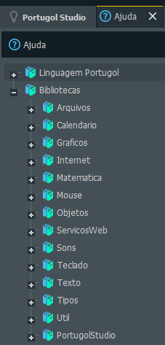
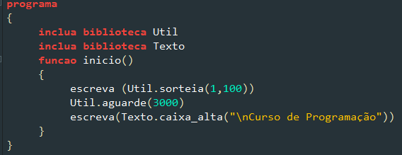
Biblioteca de funções
São funções disponibilizadas por uma linguagem para facilitar o trabalho na criação de algoritmos. No menu ajuda do Portugol temos todas as funções disponíveis.
Para usar uma função precisamos importar para o nosso algortimo. Vamos importar a biblioteca Util e utilizar a função sorteia, aguarde e caixa_alta.
O que será impresso na linha em destaque abaixo?

Slide 16
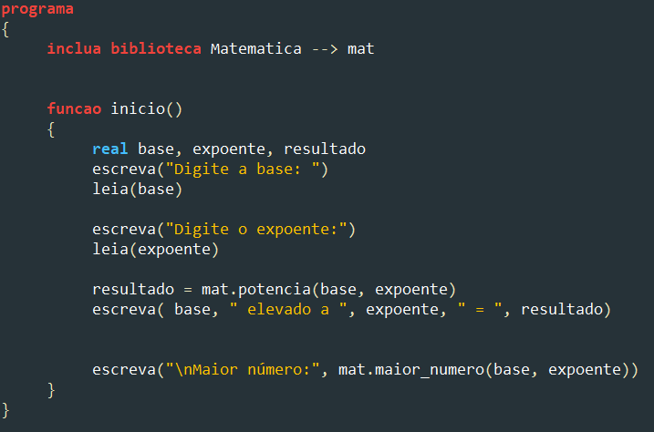
Biblioteca de funções
Exemplo:
potencia é um exemplo de uma função existente na biblioteca de funções do Portugol

Slide 17
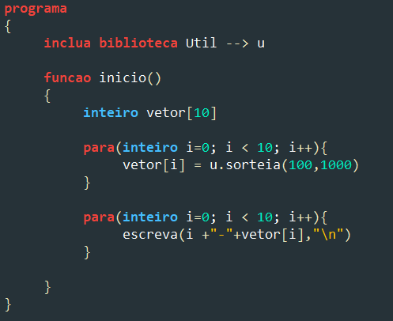
Biblioteca de funções
Exemplo:
Utilizando a função sorteia da biblioteca Util

Slide 18
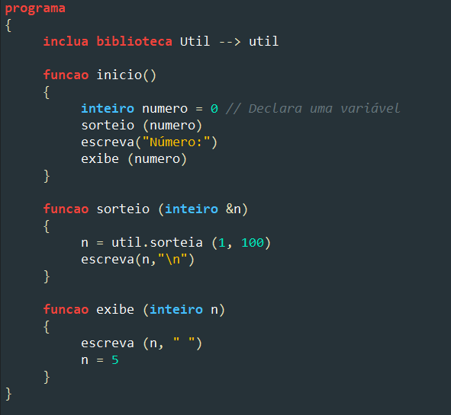
Biblioteca de funções
Exemplo:
Utilizando a função sorteia da biblioteca Util

Slide 19
Exercícios
1) Criar um matriz 5x2 do tipo cadeia onde deverá ser inicializada com usuários e senhas. Na função inicio o usuário deverá ler um usuário e senha.
Deverá ser criada uma função para buscar na matriz se este usuário e senha foram encontrados e retornar se achou ou não este usuário, caso o usuário for encontrado escreva uma mensagem "Bem ao sistema"
2) Escrever um algoritmo que calcule o salario final de um vendedor, mostre o salário fixo, o valor de vendas e o salario final incluindo a comissão sobre as vendas no mês.
OBS: O algoritmo devera ler:
O nome do vendedor
Seu salário fixo
O valor das vendas no mes
Sua comissão sobre o valor das vendas efetuadas (em percentual)
O sistema deverá ter um critério de saída para finalizar o programa
O SISTEMA DEVERÁ APRESENTAR O SEGUINTE RESULTADO (EXEMPLO)
// ---------- SISTEMA DE GESTÃO DE VENDEDORES -----------
// ------------------------------------------------------
// >>> Digite o nome do vendedor: João da Silva
// >>> Digite o salário: 1200
// >>> Informe o valor das suas vendas deste no mês: 550
// >>> Digite a comissão (em percentual): 10
// -------------- R E S U M O --------------
// -- Nome: João da Silva
// -- Salário Líquido: 1200.00
// -- Valor comissão: 55.00
// -- Salário Final (salário + comissão): 1255.00
// -----------------------------------------

Slide 20
Exercícios
3) Crie uma função que receba um valor como parâmetro e retorne do dobro do valor e exiba na tela este valor.
4) Crie uma função que receba um número como parâmetro e escreva a tabuada desse número.

